Slide 1
AI인력양성지원사업 실습환경 구성 방안 2022-06-15 유니정보 뉴아틀란 컨소시엄

Slide 2
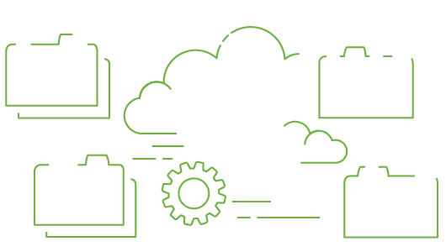
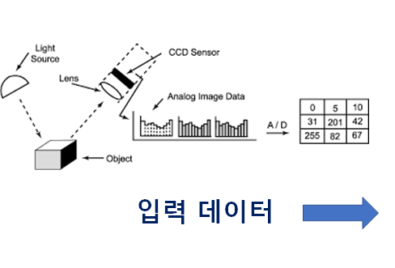
실습 및 운영 환경 구성
Edge Device
Deep learning Framework
AWS Cloud
Machine Data
자동화 (Robocorp)

Slide 3
실습 & 개발 Framework
구분 | 데이터 Featuring | 영상 처리
유니정보 | scikit-learn | OpenCV Keras(TensorFlow) PyTorch
뉴아틀란 | scikit-learn | OpenCV Keras(TensorFlow) PyTorch

Slide 4
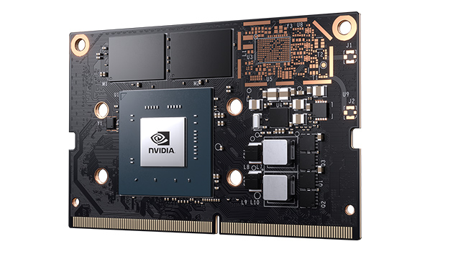
영상처리 Edge Device
용도: 효율적 영상처리를 위하여 서버 또는클라우드 환경이 아닌 영상 입력단에서 영상 Featuring을 처리하여 네트워크 장애나 트레픽을 감소
Jetson Nano 4GB (무선 키보드 & 마우스 별도) ( https://developer.nvidia.com/embedded/jetson-nano )

Slide 5
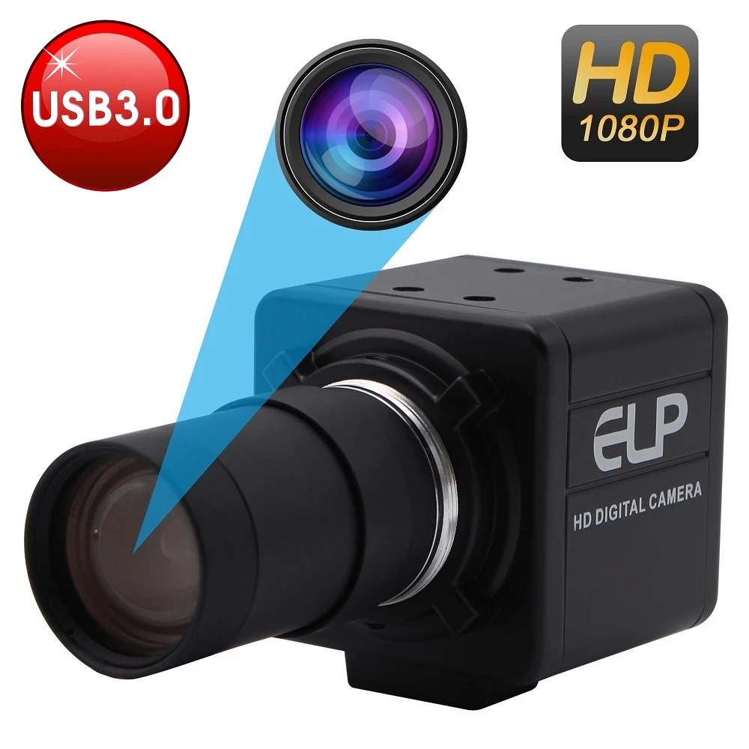
웹카메라
1080P USB 3.0 웹캠 MJPEG 50fps 고속 가변 초점 컴퓨터 PC 웹카메라 카메라

Slide 6
데이터 수집 & 모델 생성 자동화 (Python)
Robocorp 솔루션은 아마존 클라우드내에서 처리된 로그(Log)를 관리 및 분석하는 용도로 고속 영상처리 결과 관리를 위해 필요한 분석툴 임
RPA.Cloud.AWS
https://robocorp.com/docs/libraries/rpa-framework/rpa-cloud-aws

